Slide 2
اصلاح شیوه زندگی
در پیشگیری از چاقی: برنامه ها ی پیشگیری و کنترل
دكتر فريدون عزيزي
چهارمین کنگره پیشگیری و درمان چاقی ایران
13 تا 15 آذر ماه 1392

Slide 3
Comorbid Conditions and BMI
Patients With BMI ≥27
No
Comorbidity
35%
Comorbid conditions
that increase as BMI
increases
  Hypertension (56%)
  Dyslipidemia (47%)
  Type 2 diabetes (70%)
Comorbidity
65%
Notes:
Comorbid Conditions and BMI
As BMI increases, the prevalence of comorbid conditions such as hypertension, dyslipidemia and type 2 diabetes also increases.
Fully 65% of patients age 25 or older with a BMI ≥27 have at least one comorbidity.
56% of patients with hypertension, 47% of patients with dyslipidemia and 70% of patients with type 2 diabetes have a BMI ≥27.
Reference:
Data on file (Reference 038-014). Analysis of data from the National Center for Health
Statistics NHANES III (National Health and Nutrition Examination Survey III),
1988–1994.

Slide 4
Relation Between BMI and Co morbidities
Type 2 diabetes
Cholelithiasis
Hypertension
Coronary heart disease
Women
Men
6
6
5
5
4
4
Relative Risk
3
3
2
2
1
1
0
0
<21
22
23
24
25
26
27
28
29
30
<21
22
23
24
25
26
27
28
29
30
BMI (kg/m2)
BMI (kg/m2)
Notes:
Relation Between BMI and Comorbidities
Two large-scale studies, the Nurses’ Health Study and the Health Professionals Follow-up Study, followed large groups of subjects for several years.
Among these subjects, the risk of various diseases was closely related to BMI.
Cholelithiasis, hypertension and coronary heart disease all increased at comparable rates—a person with a BMI of 30 had approximately 3–4 times the risk of a person with a BMI of 21.
Risk of type 2 diabetes, however, increased much more sharply.
Reference:
Willett WC, Dietz WH, Colditz GA. Guidelines for healthy weight. N Engl J
Med. 1999;341:427–434.

Slide 5
Obesity and Mortality Risk
2.5
2.0
●
■
Mortality
Ratio
1.5
●
■
●
●
■
1.0
■
●
■
●
●
■
■
Very
Low
Low
Moderate
High
Very
High
0
●
Men
Women
20
25
30
35
40
■
BMI
Notes:
Obesity and Mortality Risk
Working from a database of 750,000 people, Gray found that mortality and BMI are correlated and that mortality is lowest at BMI 20-25.
Note that, although at any given BMI women tend to have more body fat than men, their risk is virtually identical.
Reference:
Gray DS. Diagnosis and prevalence of obesity. Med Clin North Am. 1989;73(1):1–13.

Slide 6
Annual per-person medical costs, survival adjusted

Slide 7
در جست و جوی معنا
سبک زندگی در هر جامعه ای پیوندی تنگاتنگ با منش فرهنگی و زیبایی شناختی مردمان آن جامعه در طول تاریخ خود دارد؛ به همین خاطر شاید بتوان گفت به تعداد ملت ها و جامعه های گوناگون در سیر تاریخ، سبک و منش زندگی وجود داشته باشد. ما ایرانیان نیز مانند هر مردم دیگری در این کره خاکی سبک زندگی ویژه ای داشته ایم که در نحوه رفتار، ارتباطات، نشست و برخاست ها، لباس پوشیدن، معماری و ... ما نمود داشته است. با این حال از زمانی که چندان هم دور نیست، این سبک خاص زندگی که بر شالوده فرهنگ ایرانی- اسلامی بنیان گرفته بود، به تدریج شروع به افول کرد و اینک در روزگار ما به گفته پژوهشگران حوزه های مختلف جز پاره هایی از آن باقی نمانده است. با نگاهی به معماری شهرهای ما و همچنین شیوه های زیست زندگی روزانه می توان این گسستگی و آشفتگی و در مواردی بی هویتی را دید.
دکتر حکمت ا... ملاصالحی. همشهری، سال 21، 6 اسفند 1391، ص 16

Slide 8
تعریف ”سبک زندگی“
سبک زندگی همان شيوه ها و الگوهای زندگي روزمره است كه الگوهای فردی مطلوب از زندگي و تمام عادات و روشهايي را كه فرد با اعضای يك گروه به آنها خو كرده يا عملاً با آنها سرو كار دارند را در بر مي گيرد. مانند الگوهای روابط اجتماعی، سرگرمی، مصرف و لباس و... را در بر می گیرد و نگرش ها، ارزشها و جهان بینی فرد و گروهی را که عضو آنست منعكس میکند.
سبک زندگی شامل فعالیت های منظم و طبقه بندی شده فرد در عرصه هایی چون تقسيم ساعات شبانه روز، نوع تفريحات و ورزش، شيوه های معاشرت، اثاثيه و خانه، آداب سخن گفتن و راه رفتن و... است.
دکتر علیرضا علی احمدی. طرح مطالعاتی سبک زندگی – شورایعالی انقلاب فرهنگی

Slide 9
به عبارت دیگر:
شیوه زندگی یا سبک زیستن، منعكس کننده گرايش ها، تمايلات، رفتارها، عقايد و ارزش های يك فرد يا جامعه است و مجموعه ای از طرز تلقي ها، عادت ها، نگرش ها، سليقه ها، معيارهای اخلاقي و سطح اقتصادی، در كنار يكديگر است كه طرز زندگي كردن فرد يا گروهي را مي سازد.

Slide 10

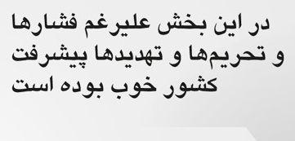

Slide 11

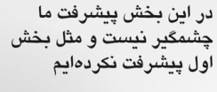

Slide 12
تعریف سبک زندگی در حوزه سلامت
سلامت و بیماری افراد و جوامع ناشی از سه دسته عوامل است: ژنتیک، محیط زیست و رفتار. از این میان، تنها عامل آخر بیش از بقیه به انتخاب فرد بستگی، اما در عین حال ارزیابی، مداخله و اعمال تغییرات مناسب نیز امکان پذیر است. روش توصیف زندگی افراد، خانواده ها و جوامع و رفتاری که روزانه برای مقابله با محیط فیزیکی، روانی، اجتماعی و اقتصادی از خود بروز می دهند، سبک زندگی نامیده می شود.

Slide 13


Slide 14
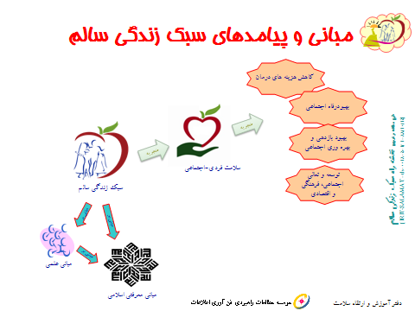

Slide 15
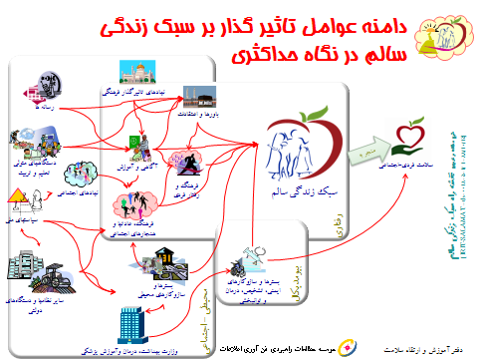

Slide 16
سبک زندگی در حوزه سلامت
بسياري از مشكلات بهداشتي از قبيل چاقي، بيماري هاي قلب و عروق، انواع سرطان و اعتياد كه امروزه در اغلب كشورها بخصوص جوامع در حال توسعه به چشم مي خورد، با دگرگوني سبك زندگي افراد ارتباط دارد. به علاوه سبك زندگي ناسالم يكي از عوامل تأثير گذار در بروز بيماري هاي مزمن از جمله سرطان كولون، فشارخون بالا، بيماري هاي مزمن انسدادي ريه، سيروز كبدي، زخم معده، ايدز و بيماري هاي قلب و عروق مي باشد. علاوه بر مشكلات جسمي، الگو هاي رفتاري سبك زندگي با سلامت رواني افراد هم ارتباط دارد. به طوري كه سبك زندگي سالم با افسردگي ارتباط معكوس دارد. سبك زندگي با پيش بيني موفقيت تحصيلي نيز مرتبط است.

Slide 17
تعریف سبک زندگی در حوزه سلامت
سبک زندگی در حوزه سلامت نحوه تعامل و برخورد افراد با مقوله های روزمره سلامت است.
به عبارت دیگر شیوه ها و الگوهای روزمره و عادات و روش هایی است که در حفظ، تامین و ارتقا سلامت دخالت دارند.
لذا سبک زندگی در حوزه سلامت طیف وسیعی دارد و در هر یک از بخش ها و تخصص های پزشکی ویژه گی خاصی را دارا است.

Slide 18

Intervention
Lifestyle intervention towards changes: in nutritional habits, increase in physical activities, decrease in cigarette smoking, and better management of stress

Slide 19
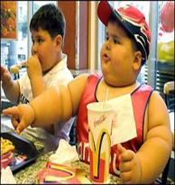

Health consequences of an evolutionary mismatch or novel environment
Many people around the world are exposed to an environment beyond their evolved capacity to adapt, or to novel environmental challenges
Energy – dense nutrition
Unbalanced macro & micronutrient diet
Decreased energy expenditure
New physical environment:
  - artificial light
  - lack of sunlight
New social pressures
Changes in the symbiotic environment
Peter Gluck and Mark Hanson

Slide 20
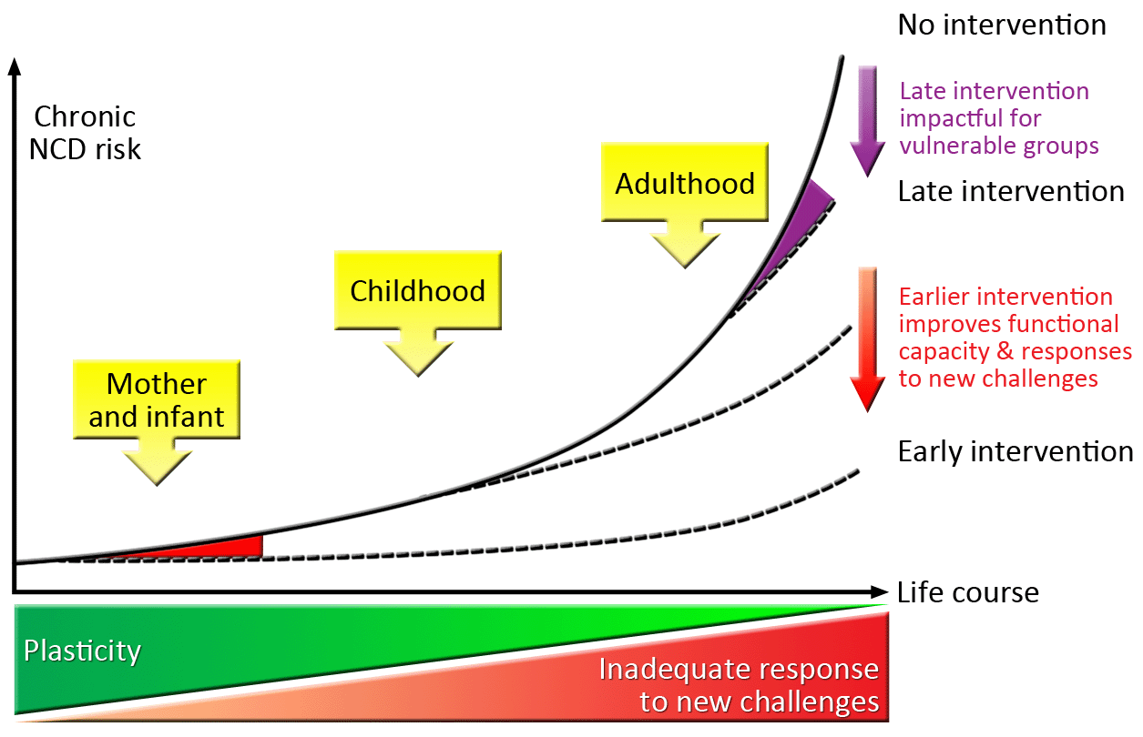
Life Course Strategy for Disease Prevention

Slide 21
Notes:
18

Slide 22
مهمترین عوامل خطر DALYS جهانی در سال 2010
(Global Daly’s Attributable to the Leading Risk Factors in 2010)
عوامل خطر تغذیه ای برای DALYS جهانی | از 25 عامل مهم خطر 12 مورد آن مربوط به تغذیه بوده است
مصرف کم میوه
2. افزایش نمایه توده بدن
3. کاهش وزن کودکان
4. مصرف زیاد نمک
5. مصرف کم دانه ها و آحیل
6. کمبود آهن
7. زیادی کلسترول
8. مصرف کم غلات سبوس دار
9. مصرف کم سبزیجات
10. مصرف کم غذاهای دریائی M-3 fatty acids
11. مصرف زیاد گوشت های فرآوری شده
12. مصرف کم فیبر | DALY’s: Disability-Adjusted Life-Years
Murray C, Lopez A. N Engl J Med 2013; 369: 448

Slide 23
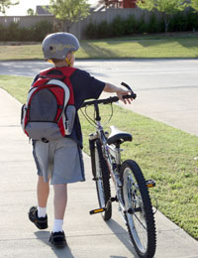
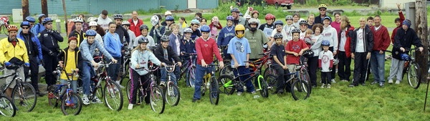

Slide 24
ارزیابی و بررسی اولیه
تغییر سیــاست ها
آمـــوزش
جــامعـه
تغییر محیــــط
مشارکت و سازماندهی در سطح جامعه
تامین سلامت فردی از طریق ارائه خدمات بهداشتی درمانی

Slide 25
پیشگیری و کنترل جامعه محور عوامل خطرساز و پیامدهای بیماری های غیرواگیر
راهبردهای اساسی
بررسی اولیه و ارزیابی مستمر
آموزش: عمومی، کودکان و نوجوانان در مدارس، جوانان در نظام وظیفه، پایگاه های مراقبت سلامت، محل کار، پرسنل بهداشتی درمانی
مشارکت و سازماندهی در سطح جامعه
تامین سلامت فردی از طریق ارایه خدمات بهداشتی درمانی
تغییر محیطی: دسترسی به انواع ایمن و مناسب و فرح بخش فعالیت بدنی، محیط عاری از دخانیات، دسترسی به غذاهای سالم
تغییر سیاست ها

Slide 26

Changes following
lifestyle modification

Slide 27
مداخله براي پيشگيري از بيماري هاي مهم غير واگير
(بيماري هاي قلبي عروقي, سرطان ها, ديابت و ...)
مركز بهداشتي درماني
بعدازظهر آموزش تغذيه, فعاليت بدني, تطابق استرس, حذف دخانيات(ساليانه)
مشاوره رواني مشاوره سيگار مشاوره فعاليت بدني | کلينيک تغذيه کلينيک ديابت کلينيک ليپيد
(موردي)
خانوارها
فعاليت بدني دسته جمعي
فعاليت خودجوش جامعه براي افزايش أگاهي, نگرش و عملكرد در زمينه هاي مختلف مداخله
أموزش مستمر از طريق جزوات أموزشي و خبرنامه
فعاليت پيام آوران تندرستي در جامعه
مدارس
آموزش تغذيه, فعاليت بدني, تطابق با استرس, منع دخانيات مستمر: توسط معلمان و دانش اموزان، تشکيل و فعاليت گروههاي ضددخانيات و مروج تغيير در شيوه زندگي دوره اي: توسط كادر بهداشتي درماني و قند و ليپيد
فروشگاههاي مواد غذائي
آموزش تغذيه، حساس نمودن و ايجاد انگيزه جهت انتخاب بهتر غذاهاي سالم در فروشنده ها
اماكن عمومي
ارزيابي واحد قند و ليپيد
آموزش تغذيه, فعاليت بدني, تطابق با استرس, منع دخانيات (دوره اي) مساجد , پارك ها, ورزشگاه ها, فرهنگسراها و ساير اجتماعات
بررسي سه سال يكبار عوامل خطرساز جمع اوري وقايع نهائي به طور فعال و مستمر
خانوارها
Notes:
تاليف، تنظيم و طراحي بوكلت و پمفلت‌هاي آموزشي و توزيع آنها بين خانواده‌ها، اماكن عمومي، كسبه و مدارس منطقه مداخله
تدوين و تنظيم بخش پيشگيري و كنترل مصرف دخانيات شامل مطالب آموزشي، گزارش و اخبار منطقه مداخله جهت درج در پيك تندرستي (شماره 3 تا 7)
تدوين پروتكل راهنما و برنامه‌ريزي براي استفاده از نيروهاي داوطلب مردمي تحت عنوان پيام‌آوران تندرستي براي انتقال آموزش‌ها و همكاري در ساير موارد در جهت ارتقاء سلامت عمومي منطقه
برگزاري و ارائه چندين جلسه سخنراني در برنامه دعوت از خانواده‌هاي تحت پوشش طرح مداخله (جهت حدود 5000 نفر) و جلسات متعدد سخنراني و پرسش و پاسخ در مدارس منطقه مداخله در خصوص پيشگيري از بيماريهاي غيرواگير
برگزاري جلسات ادواري آموزشي ـ توجيهي جهت پيام‌آوران تندرستي در واحد بررسي قند و چربي‌هاي خون

Slide 28
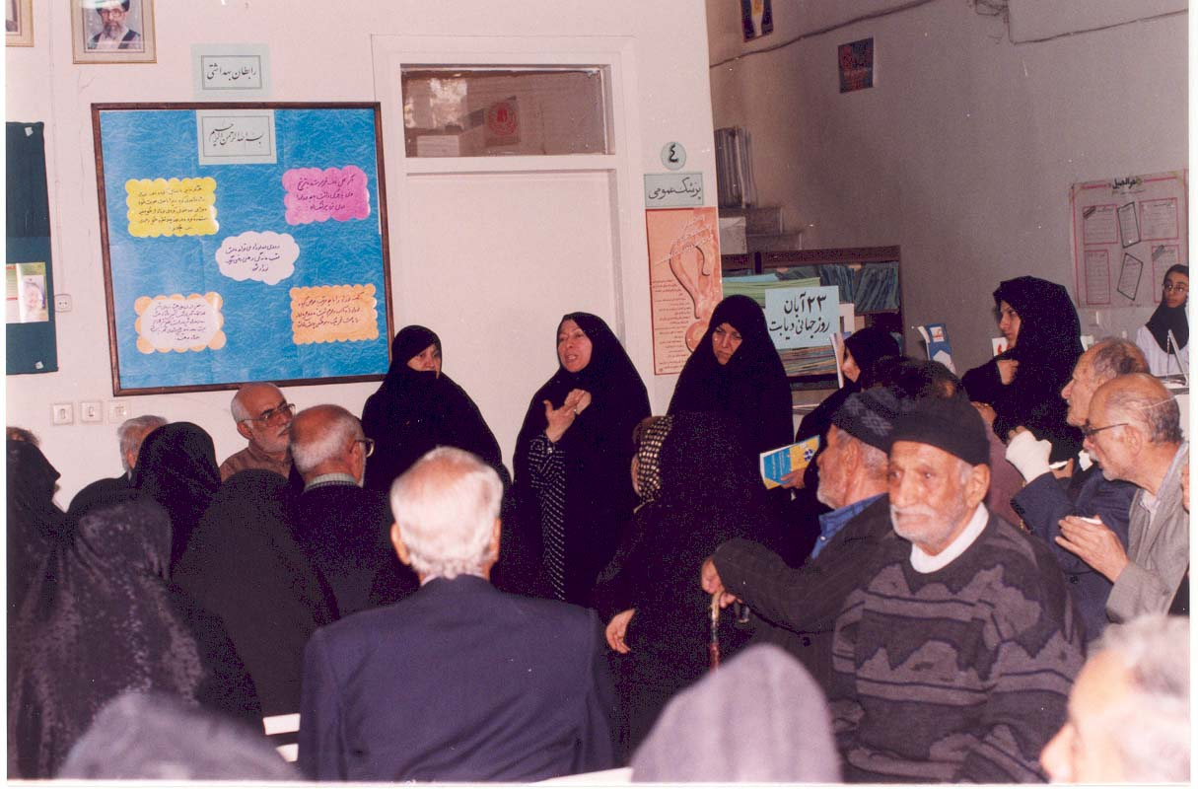

Slide 29


Slide 30
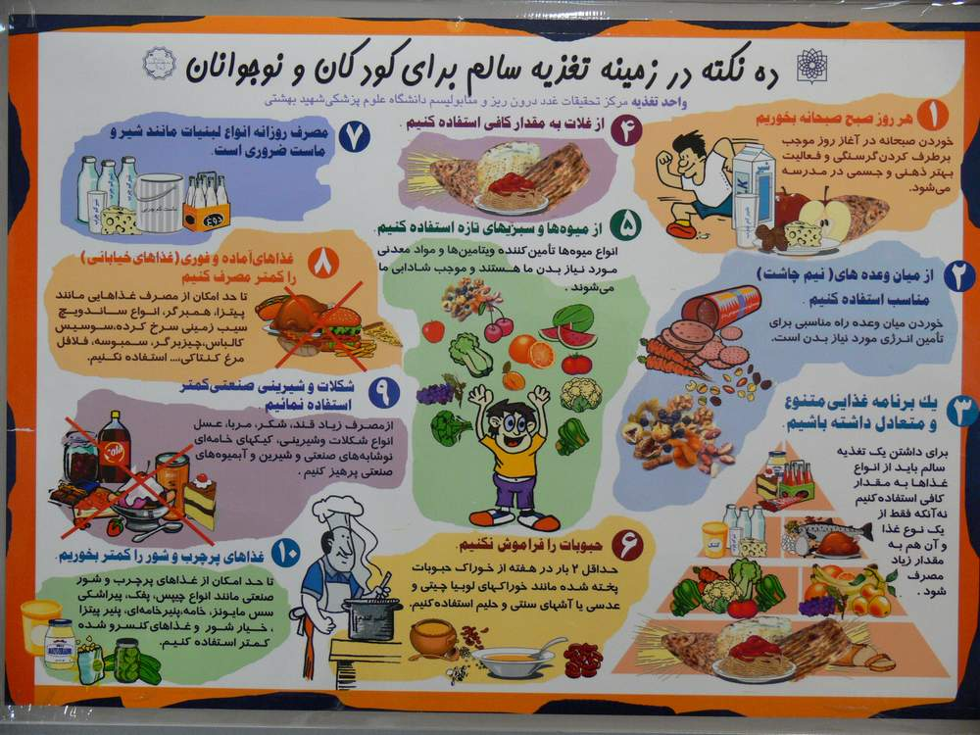

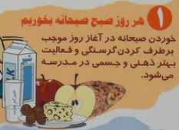

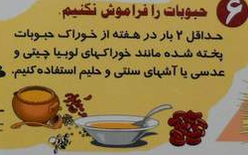

Slide 31
Intervention
Control

Slide 32
Results
The change in the prevalence of metabolic syndrome components
Over the time in cases and controls
Prevalence (%)
Cases
Controls

Slide 33
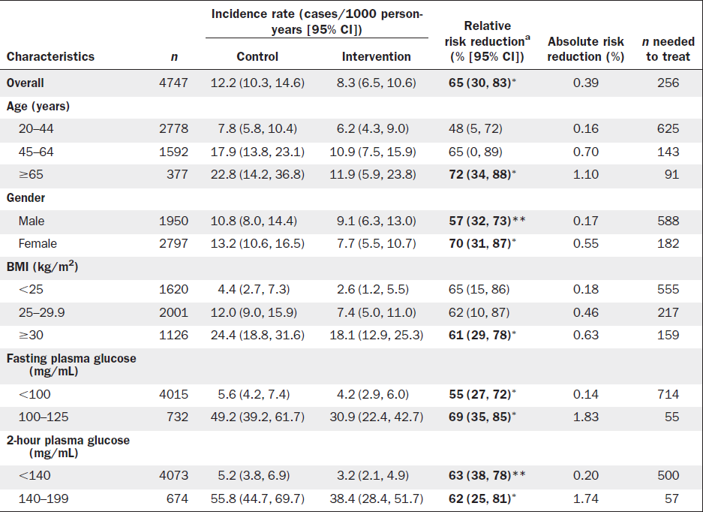
Harati et al. Am J Prev Med. 2010 Jun;38(6):628-636.e1.

Slide 34
Daily Cigarette Smoking men

Slide 35
Policy of Prevention and Control NCDs
1
2
3
Strengthening of health system capacity and accessibility
Developing multipartner collaboration
Strengthening NCD surveillance

Slide 36
يكي از ملوك عجم، طبيبي حاذق به خدمت مصطفي (ص)، فرستاد. سالي در ديار عرب بود و كسي تجربه پيش او نياورد، و معالجه از وي درنخواست. پيش پيغمبر آمد، و گله كرد كه مرين بنده را براي معالجت اصحاب فرستاده اند، و درين مدت كسي التفاتي نكرد. تا خدمتي كه بر بنده معين است به جاي آورد. رسول (ص) گفت: اين طايفه را طريقتي است كه تا اشتها غالب نشود نخورند، و هنوز اشتها باقي بود كه دست از طعام بدارند. حكيم گفت: اين است موجب تندرستي. زمين ببوسيد و برفت.
شرف الدين مصلح (صعدي) شيرازي؛ افصح المتكلمين (شيواترين سخنور) 690-606 هـ.ق (Saedi 1247 AD)

Slide 37


